Slide 1
Синтаксический анализ ЕЯ: подходы, модели, грамматики

Slide 2
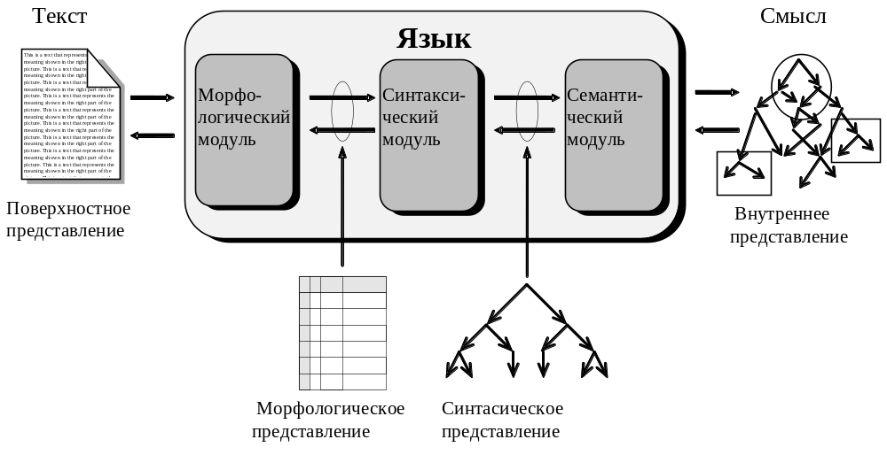
Этапы анализа текста
Лингвистический процессор –
многоэтапный преобразователь
(не показан графематический модуль: токенизация, сегментация)

Slide 3
Приложения синтаксического анализа
Машинный перевод
Извлечение информации из текстов
Коррекция текстов на ЕЯ:
исправление грамматических ошибок
Аннотирование текста (глубокое)
Вопросно-ответные системы
Обучение иностранным языкам

Slide 4
Этап синтаксического анализа
Единица обработки – предложение
на входе:
результат морфологического анализа,
на выходе:
синтаксическая структура предложения
Модель синтаксического анализа ЕЯ
  взаимосвязанно включает:
  Способ представления синтаксической структуры предложения/фразы
  Способ описания грамматических правил
  Метод/алгоритм синтаксического анализа

Slide 5
Основные подходы к моделированию син. анализа
Лингвистика: центральный вопрос синтаксиса –
вопрос о структуре предложения и связях (синтаксических) между словами.
Существующие модели отличаются в основном:
  синтаксическими единицами
  синтаксическими связями между ними
Общее: синтаксическое дерево предложения,
Основные модели СА, синтаксическая структура:
  Структуры (деревья) зависимостей
  Системы (деревья) составляющих
  + в грамматике русского языка: теория членов предложения

Slide 6
Формализация синтаксического представления предложения
Мы хотим наши знания о синтаксисе формализовать.
А каким метаязыком мы можем при этом пользоваться?
Мама мыла раму
Notes:
В итоге анализа хотим приписать предложению структуру. А какими средствами мы выразим эту структуру?

Slide 7
Формализация синтаксического представления предложения
Мы хотим наши знания о синтаксисе формализовать.
А каким метаязыком мы можем при этом пользоваться?
1 | Мама | подлежащее
2 | мыла | сказуемое
3 | раму | прямое дополнение
Мама мыла раму
Notes:
Два основных средства (деревья составляющих и деревья зависимостей) будут раскрыты далее.

Slide 8
Формализация синтаксического представления предложения
Мы хотим наши знания о синтаксисе формализовать.
А каким метаязыком мы можем при этом пользоваться?
Как формально интерпретировать???
1 | Мама | подлежащее
2 | мыла | сказуемое
3 | раму | прямое дополнение
Мама мыла раму

Slide 9
Формализация синтаксического представления предложения
Мы хотим наши знания о синтаксисе формализовать.
А каким метаязыком мы можем при этом пользоваться?
Первый вариант формального метаязыка:
 |  | Объединено в группу вместе с:
1 | Мама | (мыла + раму)
2 | мыла | раму
3 | раму | мыла
Мама мыла раму

Slide 10
Формализация синтаксического представления предложения
Мы хотим наши знания о синтаксисе формализовать.
А каким метаязыком мы можем при этом пользоваться?
Первый вариант формального метаязыка:
Структура составляющих
 |  | Объединено в группу вместе с:
1 | Мама | (мыла + раму)
2 | мыла | раму
3 | раму | мыла
(Мама (мыла раму))

Slide 11
Формализация синтаксического представления предложения
Мы хотим наши знания о синтаксисе формализовать.
А каким метаязыком мы можем при этом пользоваться?
Первый вариант формального метаязыка:
Структура составляющих
 |  | Объединено в группу вместе с:
1 | Мама | (мыла + раму)
2 | мыла | раму
3 | раму | мыла
Мама мыла раму

Slide 12
СТРУКТУРА СОСТАВЛЯЮЩИХ неформальное определение
Составляющие – общее название для отдельных слов и групп в предложении, где группы – это отрезки предложения разной длины, которые объединяют более тесно связанные друг с другом единицы меньшего размера (тоже группы или отдельные слова)
(Эти школьники) (скоро (будут писать)) (диктант (по (русскому языку)))
Notes:
В основе данного определения формулировка Я.Г.Тестельца: составляющие – это «структурные единицы или отрезки предложения, которые целиком состоят из более тесно связанных друг с другом единиц меньшего размера» (Тестелец 2001, с. 108), которая вводится им как «предварительное определение».
Формулировка «более тесно связанные» предполагает наличие смысловой связи между словами, которые входят в данную составляющую. О наличии такой связи решать лингвисту с учетом знания данного языка (теоретического и практического), а в формальном аспекте можно определить только метаязык, на котором можно записать все возможные в принципе конфигурации (структуры) составляющих для любого предложения (см. след. слайд).
В сочетании с термином «составляющие» термин «структура» отражает наличие отношений вложения (включения, «содержаться в»; транзитивное отношение) между теми отрезками, которые объявляются в данном предложении составляющими. В примере на слайде структура выражена отношением, которое описывает непосредственное включение:
{эти} в {эти школьники},
{школьники} в {эти школьники},
{эти школьники} в {эти школьники будут скоро писать диктант по русскому языку},
{скоро} в {скоро будут писать},
{будут} в {будут писать},
{писать} в {будут писать},
{скоро будут писать} в {эти школьники будут скоро писать диктант по русскому языку},
{диктант} в {диктант по русскому языку},
{по} в {по русскому языку},
{русскому} в {русскому языку},
{языку} в {русскому языку},
{русскому языку} в {по русскому языку},
{по русскому языку} в {эти школьники будут скоро писать диктант по русскому языку},

Slide 13
Система составляющих: формализация
Предложение – цепочка словоформ S = (w1,w2,…,wN) ,
т.е. конечное линейное упорядоченное множество
Составляющая – произвольная подпоследовательность (отрезок) цепочки
Система составляющих – это такое множество C отрезков этого множества S, которое удовлетворяет следующим условиям:
  ∀ w∈S : w∈C
  S∈C (т.е. само предложение является элементом системы своих составляющих)
  ∀ α, β, таких что α∈S , β ∈S
  либо α∩β=∅, либо α⊂β, либо β⊂α
  (т.е. любые две составляющие или не пересекаются, или одна из них вложена в другую)
Notes:
Произвольность, широкая свобода, предоставляемая формальным определением. В вырожденном случае система составляющих может включать только предложение целиком и все отдельно взятые словоупотребления – не противоречит определению.

Slide 14
Размеченные системы составляющих мотивировка
В примере ниже: целесообразно отразить то общее, что есть между составляющими {Эти школьники}, {диктант по русскому языку}, {русскому языку} путем отнесения их к одному классу
После этого можно определить: по каким правилам составляющие одного класса складываются из составляющих других классов? (вопрос собственно о структуре)
(Эти школьники) (скоро (будут писать)) (диктант (по (русскому языку)))
Notes:
Грамматические классы, которые целесообразно выделить в описании синтаксиса, часто называют в западной лингвистике фразовыми категориями.

Slide 15
Размеченные системы составляющих
Размеченная система составляющих –упорядоченная тройка <C, W, φ>, где
C – система составляющих,
W – множество меток
(список классов, введенных в данной классификации, иначе называемых «фразовые категории»),
φ – отображение C в множество всех непустых подмножеств W
(список пар «составляющая + метка/метки, приписанные данной составляющей»).
Notes:
Термин «отображение в» означает, что всякой составляющей из С соответствует один и только один элемент во множестве всех непустых подмножеств W. Иначе говоря, всякой составляющей из С соответствует один или более элементов множества W.

Slide 16
Размеченные системы составляющих пример 1
W = {S – предложение | Det – местоименное прилагательное
NP – именная группа | N – имя существительное
VP – глагольная группа | Adv – наречие
AnV – аналитическая форма | Aux – вспомогательный глагол
глагола | V – глагол
PP – предложная группа | Prep – предлог
 | A – имя прилагательное}
(Эти школьники) (скоро (будут писать)) (диктант (по (русскому языку)))
S
VP
NP
PP
NP
AnV
NP
Det
N
Adv
Aux
V
N
Prep
A
N

Slide 17
Размеченные системы составляющих пример 1
Эти,Det | скоро будут писать, VP | Эти школьники скоро будут писать
школьники, N | диктант, N | диктант по русскому языку, S
Эти школьники, NP | по, Prep
скоро, Adv | русскому, A
будут, Aux | языку, N
писать, V | русскому языку, NP
будут писать, AnV | по русскому языку, PP
(Эти школьники) (скоро (будут писать)) (диктант (по (русскому языку)))
S
VP
NP
PP
NP
AnV
NP
Det
N
Adv
Aux
V
N
Prep
A
N
Notes:
Если бы все примеры разметки были подобного типа (где каждой составляющей соответствует одна и только одна метка), то в определении размеченной системы составляющих можно было бы сказать:
φ – отображение C в множество W
а не:
φ – отображение C в множество всех непустых подмножеств W

Slide 18
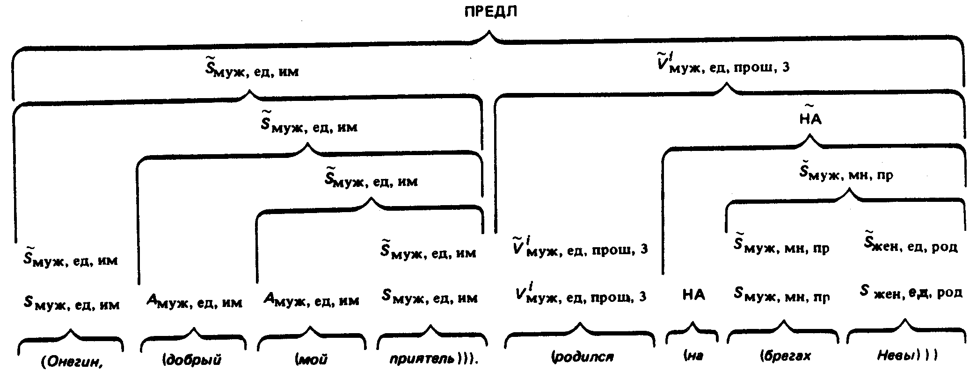
Дерево составляющих: пример 2
Notes:
Источник: Гладкий 1985, с. 43
Некоторым составляющим (в данном случае – только однословным) приписано более одной метки, например:
Онегин – S_{муж,ед,им} (характеристика отдельной словоформы как существительного муж. рода, ед. числа, им. падежа)
и
Онегин – S~_{муж,ед,им} (характеристика «словосочетания», в котором главное слово – существительное муж. рода, ед. числа, им. падежа; пусть даже в данном случае это «словосочетание» состоит из единственного слова, его все равно важно выделить, так как это типовой конструктивный элемент (это точнее, чем «словосочетание»), который используется при описании возможных структур составляющих, в данном примере он входит в состав такой же составляющей S~_{муж,ед,им} (при добавлении согласованного прилагательного или согласованного субстантивного «словосочетания») или же в состав структуры ПРЕДЛ (при добавлении согласованного глагольного «словосочетания»))

Slide 19
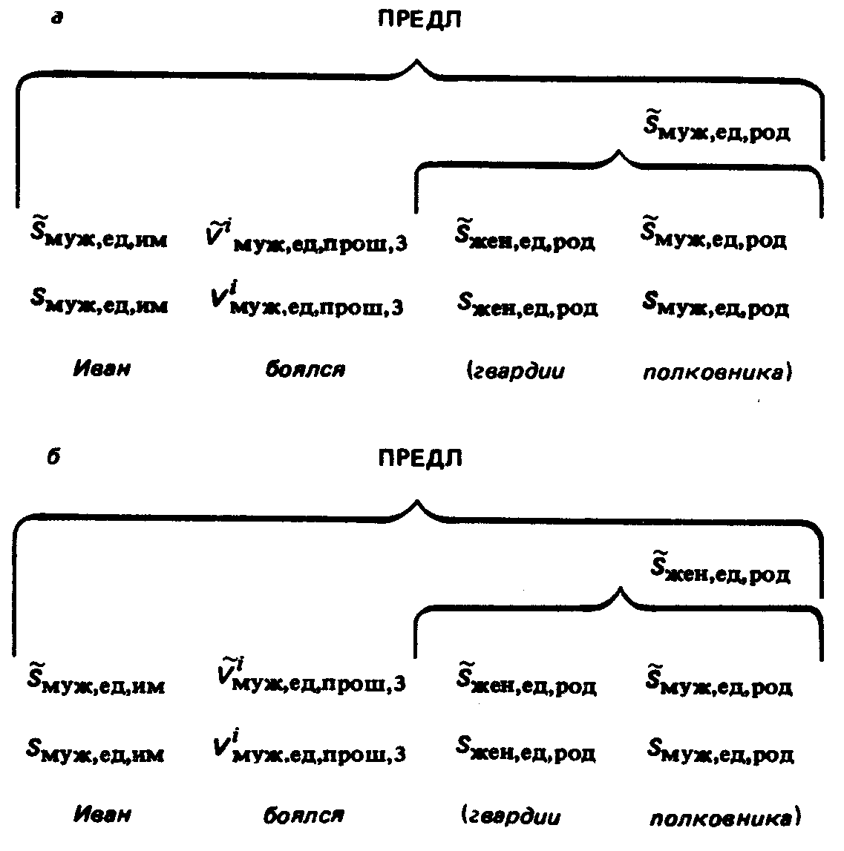
Размеченные системы составляющих пример 3
Notes:
Источник: Гладкий 1985, с. 44
В данном примере система/структура составляющих без разметки не позволяет различить два смысла, а добавление разметки – позволяет (разные метки у составляющей гвардии полковника).

Slide 20
Формализация правильной структуры
Соответствующая грамматика должна
фиксировать
правильные в лингвистическом смысле фразы
КС-грамматика для примера:
  S→ NP VP S,NP,VP,A,N, Det,... –
  NP → A N | Det N | N | N PP нетерминалы
  VP → V | Adv V | V NP
  AnV | Adv AnV | AnV NP
  AnV → Aux V
  PP → Prep NP
Нетерминалы соответствуют типам (меткам) фраз и обозначениям (меткам) частей речи слов
Notes:
Произвольность, широкая свобода, предоставляемая формальным определением. В вырожденном случае система составляющих может включать только предложение целиком и все отдельно взятые словоупотребления – не противоречит определению.

Slide 21
Формализация синтаксической структуры
Системы составляющих
Деревья зависимостей

Slide 22
Формальный подход к организации синтаксического анализа
Мы хотим наши знания о синтаксисе формализовать.
А каким метаязыком мы можем при этом пользоваться?
Второй вариант формального метаязыка:
 |  | Зависит от :
1 | Мама | мыла
2 | мыла | —
3 | раму | мыла
Мама мыла раму

Slide 23
Формализация синтаксического представления предложения
Мы хотим наши знания о синтаксисе формализовать.
А каким метаязыком мы можем при этом пользоваться?
Второй вариант формального метаязыка:
Структура зависимостей
 |  | Зависит от :
1 | Мама | мыла
2 | мыла | —
3 | раму | мыла
Мама
мыла
раму

Slide 24
Формализация синтаксического представления предложения
Мы хотим наши знания о синтаксисе формализовать.
А каким метаязыком мы можем при этом пользоваться?
Второй вариант формального метаязыка:
Структура зависимостей
=дерево подчинения
 |  | Зависит от :
1 | Мама | мыла
2 | мыла | —
3 | раму | мыла
мыла
Мама раму

Slide 25
СТРУКТУРА ЗАВИСИМОСТЕЙ неформальное определение
Синтаксическая зависимость = синтаксическая связь:
- бинарное иерархическое (формально: антисимметричное) отношение между отдельными элементами (словами в предложении);
- антитранзитивное отношение, хотя можно говорить об опосредованном подчинении;
- связность полной структуры предложения.
Даже
маленькие
дети
быстро
приучаются
играть
на
компьютере
Notes:
Упражнение для самостоятельной работы:
построить все возможные деревья зависимостей (=деревья подчинения) для предложения
Назначение заместителем начальника участка Иванова вместо Петрова подписано Сидоровым.

Slide 26
Деревья зависимостей
Дерево зависимостей (дерево подчинения):
    узлы – слова предложения (корень дерева – глагол)
    дуги – подчинительная связь (зависимость)
Особенность: дерево предложения должно быть дополнено информацией о линейной структуре
(т.е. задан порядок слов) – в отличие от
систем составляющих, отражающих одновременно синтаксическую и линейную структуру предложения.
Дерево зависимостей часто изображается в виде точек на прямой, между которыми проведены направленные дуги (зависимости); причем все дуги по одну сторону от прямой:
Даже
маленькие
дети
быстро
приучаются
играть
на
компьютере
Notes:
Упражнение для самостоятельной работы:
построить все возможные деревья зависимостей (=деревья подчинения) для предложения
Назначение заместителем начальника участка Иванова вместо Петрова подписано Сидоровым.

Slide 27
Деревья зависимостей: проективность
Проективность: некая «правильность» фразы S.
Дерево зависимостей <S, R> для цепочки T называется проективным, если
для ∀ α, β, γ - точек цепочки, таких что α → β и
γ находится между α и β, следует,
что γ зависит от α: α → γ
Графически проективность означает возможность изобразить зависимости слов S на прямой так,
что одновременно:
а) ни одна из дуг не пересекает другую дугу,
б) никакая дуга не накрывает вершину (корень дерева)
Даже
маленькие
дети
быстро
приучаются
играть
на
компьютере
Notes:
Проективность — важное свойство, которым обладают некоторые деревья подчинения; именно такие деревья (проективные) образуют наиболее важный подкласс среди других деревьев подчинения.

Slide 28
Деревья зависимостей: слабая проективность
Содержательный смысл проективности:
синтаксически связанные слова близки к друг другу
в цепочке слов предложения.
Большинство правильных предложений русского языка проективны.
Однако возможен также случай слабой проективности.
Дерево слабопроективно, если
ни одна из дуг не пересекает другую дугу.
(но допускается накрывание дугой вершины дерева)
Пример слабой проективности:
Кубок
все
мечтают
выиграть

Slide 29
Деревья зависимостей: непроективность
Непроективные предложения встречаются
в художественной литературе, в разговорной речи в языках со свободным (или относительно свободным) порядком слов.
Усложняют синтаксический анализ.
Примеры:
  Я памятник себе воздвиг нерукотворный
  Кубок все выиграть мечтают
Кубок
все
выиграть
мечтают
Notes:
Непроективные структуры могут сигнализировать о синтаксической неправильности, но, вместе с тем, распространены в поэзии (Вещуньина с похвал вскружилась голова – И.А.Крылов), являются неотъемлемой частью порядка слов в некоторых конструкциях в некоторых языках (специальные вопросы с предлогами при вопросительном слове в английском языке…).

Slide 30
Размеченные деревья зависимостей
Для анализа ЕЯ обычно используется
размеченное дерево подчинения :
упорядоченная четверка <S, R, W, φ> ,
где S – множество слов предложения,
R – отношение, которым задается дерево зависимостей для S,
W – множество меток возможных
типов синтаксических связей,
φ – отображение множества дуг дерева во множество W,
т.е. список пар «дуга дерева + метка типа связи».
Notes:
Термин «отображение в» означает, что всякой дуге из дерева <S, R> соответствует один и только один элемент во множестве W. Иначе говоря, всякая синтаксическая связь в S квалифицируется единственным образом как один из типов, предусмотренных в W. (Единственность меток - отличие от разметки структур составляющих).

Slide 31
Типы синтаксических связей
Набор типов зависит от модели синтаксического анализа
Наиболее распространенные типы:
  Прямообъектное: уделить → внимание, вижу → лес
  Определительное: очень ← хорошо, важный ← вопрос
  Отпредложное: в → здание, хлеб → с → маслом
  Предикат (сказуемое) и субъект (подлежащее):
  спасатели ← обнаружили
  Посессивное: книга → врача
  Аппозитивное (приложение): диван ← кровать
  Количественное: пять ← машин
  Обстоятельственное: лежать → на → полу
  Ограничительное: не → для → всех

Slide 32
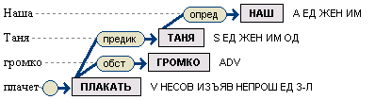
Синтаксическое дерево

Slide 33
Дерево зависимостей: главное слово и зависимое
Критерии выбора главного слова H и зависимого слова D в конструкции С
  H определяет синтаксическую категорию С, H может заменить С
  H определяет семантическую категорию С
  Форма D зависит от H (управление или согласование)
  Линейная позиция D определяется по отношению к H и др.

Slide 34
Очевидные случаи определения главного слова
Главное слово (H) | Зависимое слово (D)
Глагол (сказуемое) | Существительное (подлежащее)
Глагол (сказуемое) | Существительное (дополнение)
Существительное | Прилагательное

Slide 35
Неочевидные случаи определения главного слова
Конструкция с вспомогательным глаголом (будет читать)
Предложные группы (в дом)
Однородные члены предложения (белый и красный)
Tricky cases

Slide 36
Сравнение моделей: общие свойства
Для конкретного предложения только некоторые (размеченные) деревья составляющих и некоторые (размеченные) деревья зависимостей правильны с лингвистической точки зрения ⇒ для этого нужны соответствующие грамматики:
  Грамматики составляющих (например, КС-грамматики)
  Грамматики зависимостей
Для отдельных предложений ЕЯ возможно более одной правильной синтаксической структуры – это случай синтаксической омонимии:
  Flying planes may be dangerous.
  Я видел его молодым… Мать любит дочь.
Эта омонимия во многих случаях не может быть разрешена на этапе самого СА (разные смыслы)
- принципиальная неоднозначность грамматик ЕЯ

Slide 37
Сравнение моделей синтаксической структуры: отличия
Деревья составляющих
фиксируют в явном виде словосочетания,
но игнорируют связи между ними
Деревья зависимостей
отображают разнотипные направленные связи, но только между словами
Деревья составляющих больше подходят для описания синтаксиса языков со строгим (жестким) порядком слов (английский и др.)
Деревья зависимостей – для языков с достаточно свободным порядком слов (русский, испанский и др.)

Slide 38
Сравнение моделей: структуры составляющих
Достоинства:
Естественное представление неподчинительных отношений: (картонка и (маленькая собачонка))
Возможность описать различные фразы и словокомплексы
Недостатки:
Не позволяют представлять разорванные синтаксические единицы и непроективные структуры, в частности, в английском – вопросительные предложения: Which book did the student read?
Неоднозначности членения на фразы:
(древние (стены города)) и ((древние стены) города)
Проблемы представления сложных предложений

Slide 39
Сравнение моделей: деревья зависимостей
Достоинства:
Возможность представление непроективных структур,
типизация синтаксических связей
Недостатки:
Неоднозначности в отображении неподчинительных (сочинительных) отношений, например, однородных членов предложения: красивый и умный
Не могут выразить связи разноуровневых единиц, более крупных, чем слово, например, конструкции с вспомогательным глаголом: будет читать
Не позволяют выразить двойное подчинение
и случаи приложений: директор Иванов

Slide 40
ФОРМАЛЬНЫЙ ПОДХОД К ОРГАНИЗАЦИИ СИНТАКСИЧЕСКОГО АНАЛИЗА
Поиск метаязыка для описания синтаксических структур
Как соединить сильные стороны двух рассмотренных метаязыков
 |  | Объединено в группу вместе с: | Зависит от :
1 | Мама | (мыла + раму) | мыла
2 | мыла | раму | —
3 | раму | мыла | мыла
Мама
мыла
раму
Notes:
диктант по русскому языку и расширенная общая теория синтаксиса описываются структурами составляющих с одинаковой конфигурацией
большой кусок пирога и лебединая песня поэта описываются деревьями подчинения одинаковой конфигурации; ср. полный бак бензина, лучшие люди города…

Slide 41
ФОРМАЛЬНЫЙ ПОДХОД К ОРГАНИЗАЦИИ СИНТАКСИЧЕСКОГО АНАЛИЗА
Поиск метаязыка для описания синтаксических структур
Как соединить сильные стороны двух рассмотренных метаязыков?
 |  | Объединено в группу вместе с: | Зависит от :
1 | Мама | (мыла + раму) | мыла
2 | мыла | раму | —
3 | раму | мыла | мыла
Мама
мыла
раму

Slide 42
Комбинированная модель синтаксической структуры
Попытки преодолеть ограничения подходов
Идея: синтаксическая структура, характеризующая
не только группы слов (фразы, словосочетания),
но и связность – как слов внутри групп,
так и групп между собой.
Гладкий А. (1985) – теория синтаксических групп
понятие синтаксической группы: множество слов, которое вступает в отношение зависимости целиком, а не посредством одного из входящих в него слов.
Синтаксическая группа может быть как составляющей, но может быть и разрывной.
Сложная и многоступенчатая процедура отсеивания кандидатов в синтаксические группы.

Slide 43
Комбинированная модель: пример
Синтаксическая группа допустимых размеров
(а) таблица допустимых размеров
(таблица, в которую сведены допустимые размеры)
(б) таблица допустимых размеров
(таблица, размеры которой допустимы)
таблица
допустимых
размеров
таблица
допустимых
размеров

Slide 44
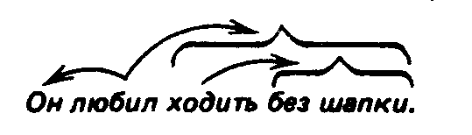
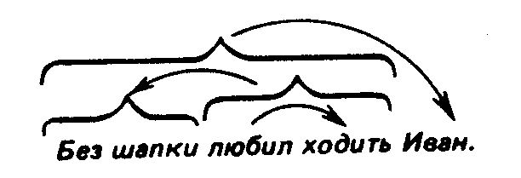

Комбинированные структуры составляющих и зависимостей
Синтаксические группы с внутренней иерархией и без таковой, например:
отсутствие внутренней иерархии
в предложном сочетании.
Возможность установления подчинительной связи между группами в целом;
выделение в группу единиц актуального членения (здесь – темы)
Допустимость разрывных групп
Notes:
Примеры из Гладкий 1985, с. 70-71.

Slide 45
Задание в аудитории
Сколько различных синтаксических деревьев зависимостей возможны для фраз :
  Немцов вернулся из своей командировки на север в Москву
  Сплочение рабочих бригад вызвало осуждение товарища министра

